Slide 1


微机系统与接口
——通用输入输出
王江峰 副研究员 电气工程学院

Slide 2












1 通用输入输出端口的基本概念
2
TM4C1294的GPIO
控制寄存器的功能与操作
数据寄存器的功能与操作
5
GPIO模块的使能
6
GPIO模块的应用

Slide 3


1 通用输入输出端口的基本概念
通用输入输出接口（GPIO）
GPIO=General Purpose Input Output，通用输入输出。有时候简称为“IO口”
MCU的最基本外设
端口（Port）
CPU和外设进行通信的媒介。一个端口一般有8个引脚
TM4C1294有15个端口：(Port A, Port B, Port C, Port D, Port E, Port F, Port G, Port H, Port J, Port K, Port L, Port M, Port N, Port P, Port Q)
引脚（管脚，Pin）
MCU与外界连接的独立的导线，隶属于某一个端口
对其中一个引脚进行操作的时候不会影响到其他引脚
可以设置为多种功能，单独设置为数字输入或者数字输出，有些引脚还可以用作模拟输 入和外设中断

Slide 4
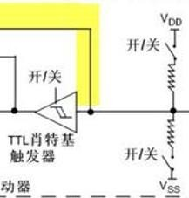
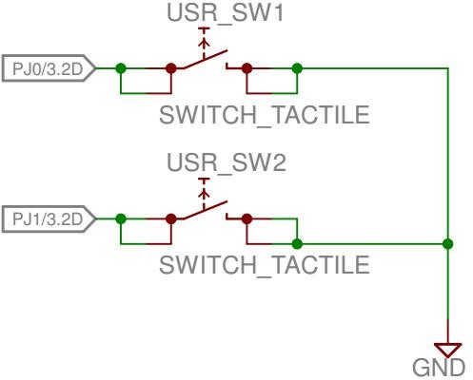
1 通用输入输出端口的基本概念
引脚的输入方式
浮空输入（上下两个电阻上电开关都打开，输入信号必须有确定的电平，不能悬空）
上拉输入（上面的电阻上电开关闭合，悬空时为高电平）
下拉输入（下面的电阻上电开关闭合，悬空时为低电平）
模拟输入（上下两个电阻上电开关都打开，接模拟信号）
简单按键需配置为上拉输入

Slide 5
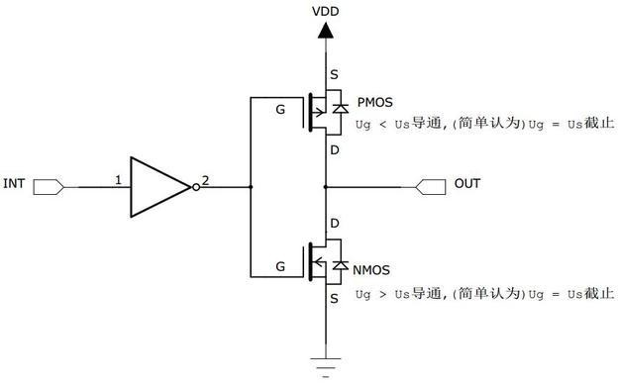
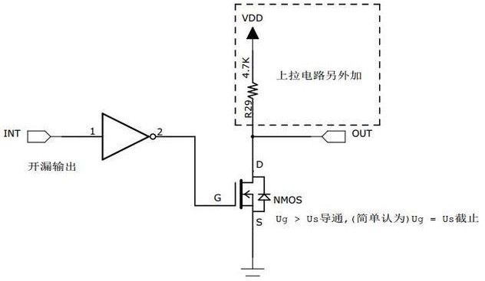
1 通用输入输出端口的基本概念
引脚的输出方式
推挽输出（高电平VDD，低电平GND）
开漏输出（需要上拉电阻才能工作，高电平可以为VDD以下的任意电压，低电平GND， 可用于5V系统与3.3V系统连接）
推挽输出
开漏输出

Slide 6
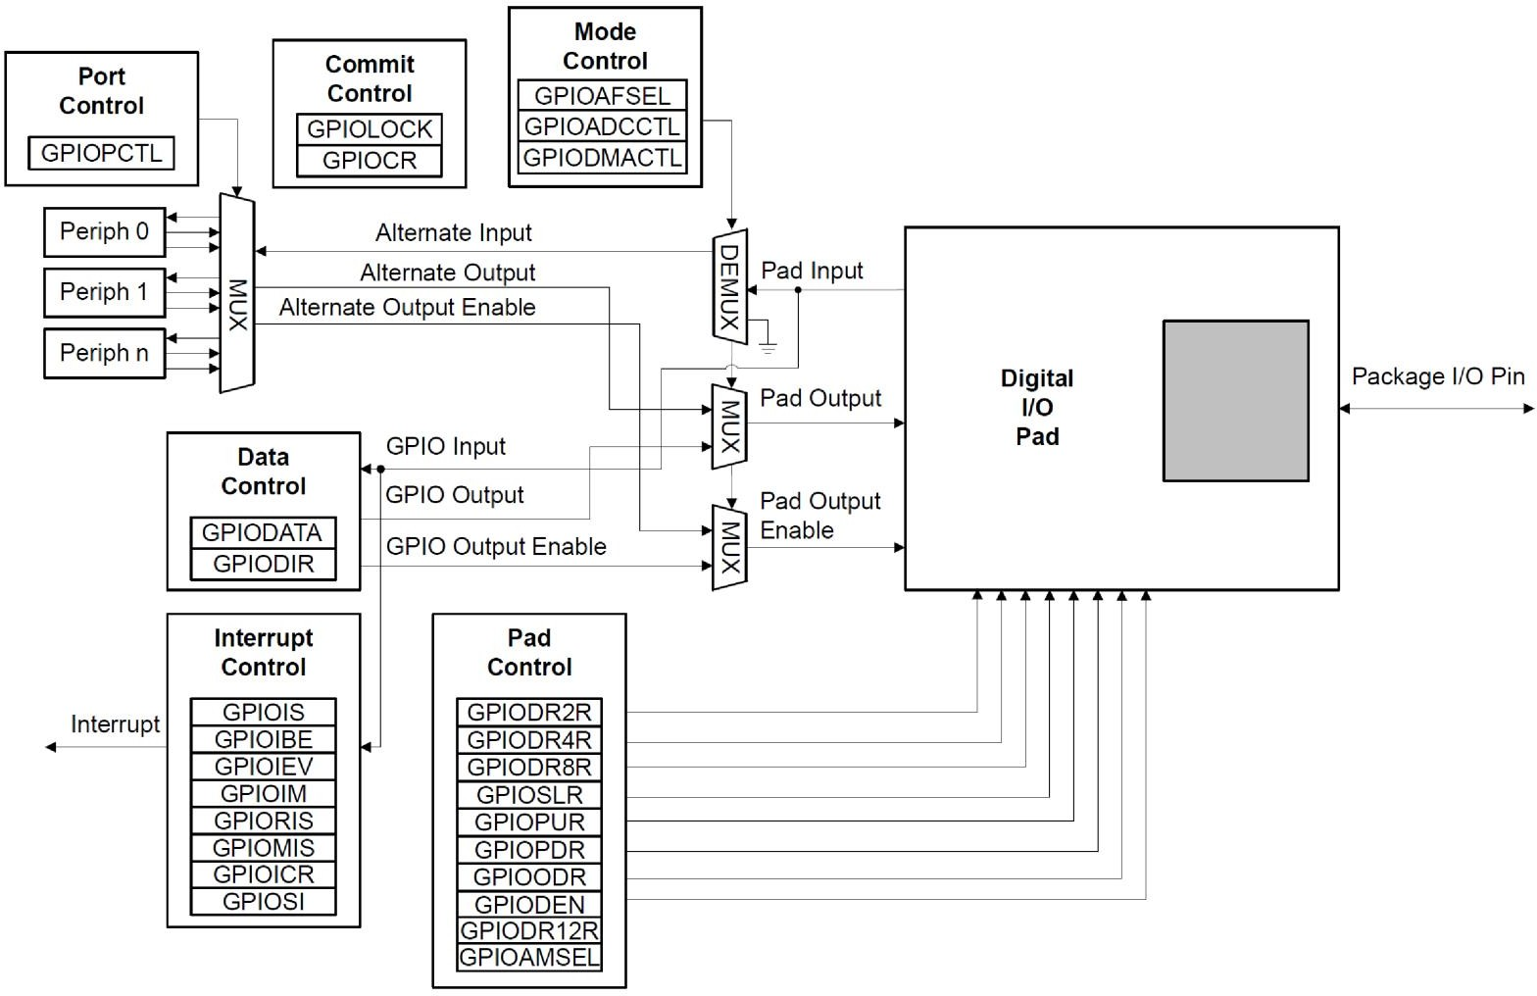
TM4C1294的GPIO
2
模式控制
端口控制
提交控制
每个GPIO模块控制8个引脚
封装I/O引脚
数据控制
中断
引脚控制

Slide 7
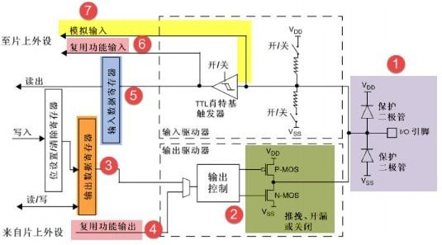
TM4C1294的GPIO
2
输入电路：
浮空输入
上拉输入
下拉输入
模拟输入
输出电路：
开漏输出
推挽输出

Slide 8
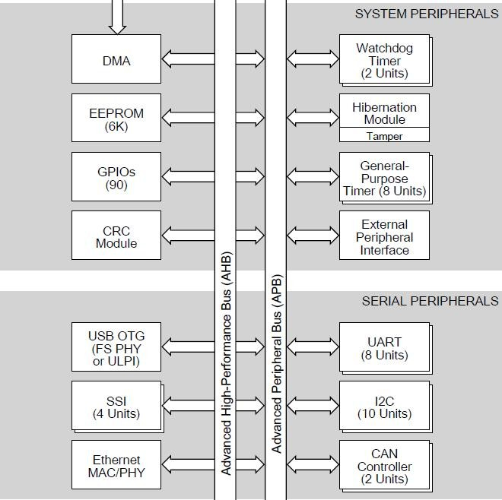
TM4C1294的GPIO
2
外设寄存器
控制引脚的具体功能
外设寄存器可以通过系统总线访问， 在系统总线上，有确定的地址
端口的控制寄存器组的地址，由基 地址和偏移地址组成
实际地址为：基地址+偏移地址
有两条系统总线可以与外设通信，分别 是APB和AHB（AHB比APB快）

Slide 9
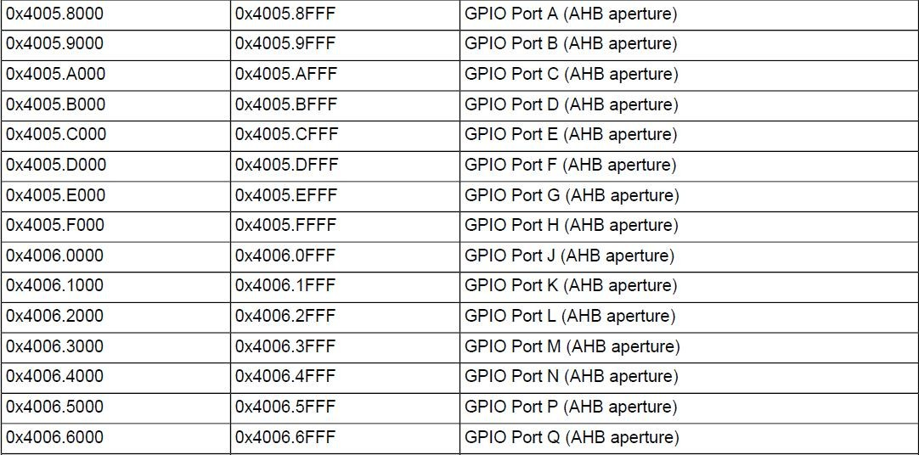
TM4C1294的GPIO
2
基地址
各个端口寄存器组在AHB上的基地址

Slide 10
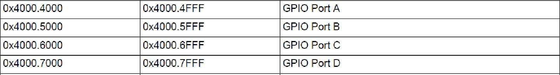
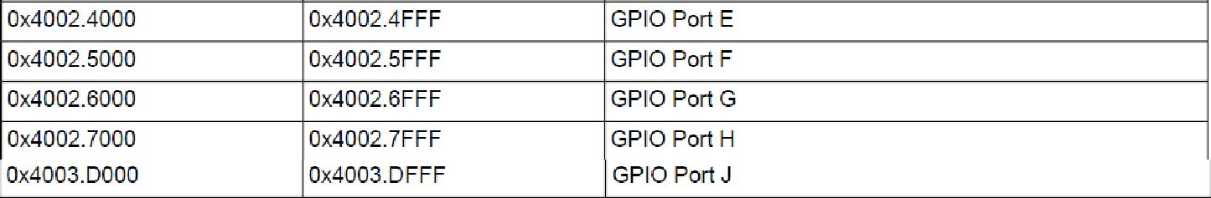
TM4C1294的GPIO
2
基地址
各个端口寄存器组在APB上的基地址
虽然地址有所不同，但功能是一致的
推荐使用AHB的地址，因为访问更快

Slide 11
TM4C1294的GPIO
2
基地址
hw_memmap.h中，使用宏定义，定义了端口基地址
AHB地址的宏定义
#define | GPIO_PORTA_AHB_BASE | 0x40058000 | // | GPIO | Port | A | (high | speed)
#define | GPIO_PORTB_AHB_BASE | 0x40059000 | // | GPIO | Port | B | (high | speed)
#define | GPIO_PORTC_AHB_BASE | 0x4005A000 | // | GPIO | Port | C | (high | speed)
#define | GPIO_PORTD_AHB_BASE | 0x4005B000 | // | GPIO | Port | D | (high | speed)
#define | GPIO_PORTE_AHB_BASE | 0x4005C000 | // | GPIO | Port | E | (high | speed)
#define | GPIO_PORTF_AHB_BASE | 0x4005D000 | // | GPIO | Port | F | (high | speed)
#define | GPIO_PORTG_AHB_BASE | 0x4005E000 | // | GPIO | Port | G | (high | speed)
#define | GPIO_PORTH_AHB_BASE | 0x4005F000 | // | GPIO | Port | H | (high | speed)
#define | GPIO_PORTJ_AHB_BASE | 0x40060000 | // | GPIO | Port | J | (high | speed)
#define | GPIO_PORTK_BASE | 0x40061000 | // | GPIO | Port | K
#define | GPIO_PORTL_BASE | 0x40062000 | // | GPIO | Port | L
#define | GPIO_PORTM_BASE | 0x40063000 | // | GPIO | Port | M
#define | GPIO_PORTN_BASE | 0x40064000 | // | GPIO | Port | N
#define | GPIO_PORTP_BASE | 0x40065000 | // | GPIO | Port | P
#define | GPIO_PORTQ_BASE | 0x40066000 | // | GPIO | Port | Q

Slide 12
TM4C1294的GPIO
2
基地址
hw_memmap.h中，使用宏定义，定义了端口基地址
APB地址的宏定义
#define | GPIO_PORTA_BASE | 0x40004000 | // | GPIO | Port | A
#define | GPIO_PORTB_BASE | 0x40005000 | // | GPIO | Port | B
#define | GPIO_PORTC_BASE | 0x40006000 | // | GPIO | Port | C
#define | GPIO_PORTD_BASE | 0x40007000 | // | GPIO | Port | D
#define | GPIO_PORTE_BASE | 0x40024000 | // | GPIO | Port | E
#define | GPIO_PORTF_BASE | 0x40025000 | // | GPIO | Port | F
#define | GPIO_PORTG_BASE | 0x40026000 | // | GPIO | Port | G
#define | GPIO_PORTH_BASE | 0x40027000 | // | GPIO | Port | H
#define | GPIO_PORTJ_BASE | 0x4003D000 | // | GPIO | Port | J

Slide 13
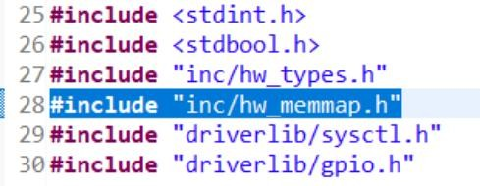
TM4C1294的GPIO
2
基地址
编程时，需要首先包含头文件"inc/hw_memmap.h"

Slide 14
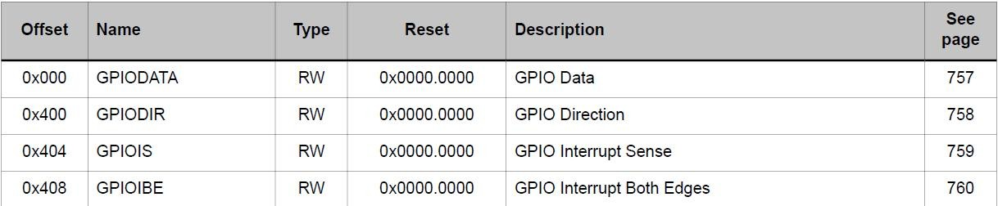
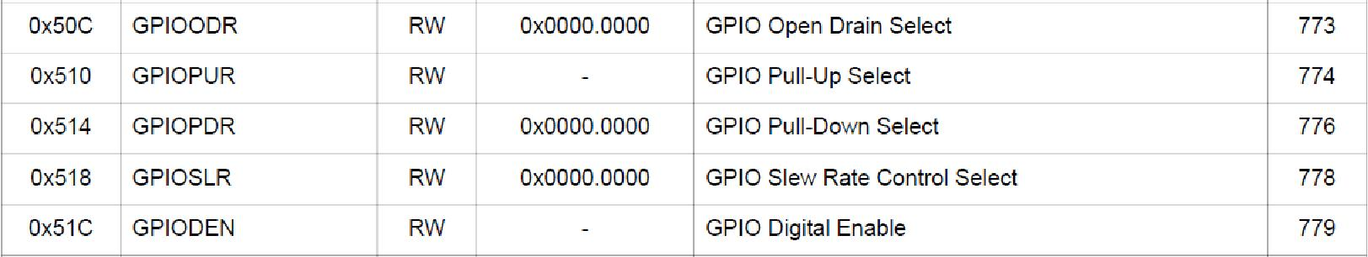
TM4C1294的GPIO
2
偏移地址
各个端口配置寄存器组的基地址不同
负责控制具体功能的偏移地址是相同的

Slide 15
TM4C1294的GPIO
2
偏移地址
偏移地址在inc/hw_gpio.h进行了定义，如果用到的话，需要包含该头文件 "inc/hw_gpio.h"
#define | GPIO_O_DATA | 0x00000000 | // | GPIO | Data
#define | GPIO_O_DIR | 0x00000400 | // | GPIO | Direction
#define | GPIO_O_IS | 0x00000404 | // | GPIO | Interrupt | Sense
#define | GPIO_O_IBE | 0x00000408 | // | GPIO | Interrupt | Both Edges
#define | GPIO_O_IEV | 0x0000040C | // | GPIO | Interrupt | Event
#define | GPIO_O_IM | 0x00000410 | // | GPIO | Interrupt | Mask
#define | GPIO_O_PUR | 0x00000510 | // | GPIO | Pull-Up Select
#define | GPIO_O_PDR | 0x00000514 | // | GPIO | Pull-Down Select
#define | GPIO_O_SLR | 0x00000518 | // | GPIO | Slew Rate Control Select
#define | GPIO_O_DEN | 0x0000051C | // | GPIO | Digital Enable

Slide 16
TM4C1294的GPIO
2
访问寄存器
某个端口控制寄存器在总线上的实际地址为：基地址+偏移地址
PORTn端口的GPIODIR寄存器:
——HWREG(GPIO_PORTN_BASE + GPIO_O_DIR)
#define HWREG(x)
\
(*((volatile uint32_t *)(x)))
把x转化为volatile unsigned int *（地址/指针）类型，并*取值（内容）
对寄存器里面的内容进行操作

Slide 17
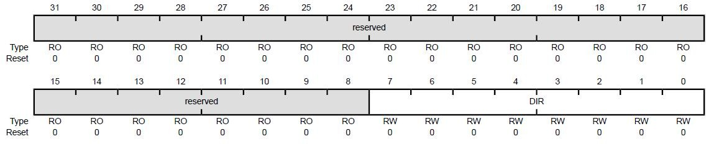
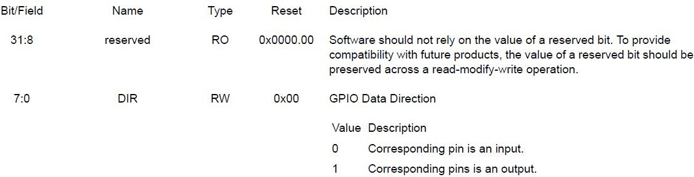
3 控制寄存器的功能与操作
方向寄存器 GPIODIR
只有低八位有实际作用，用于控制该端口的八个引脚的方向，每一位控制一个引脚
0为输入, 1为输出

Slide 18

3 控制寄存器的功能与操作
方向寄存器 GPIODIR
只有低八位有实际作用，用于控制该端口的八个引脚的方向，每一位控制一个引脚
0为输入, 1为输出
如果要将PORTn的Pin0设置为输 ：
HWREG(GPIO_PORTN_BASE + GPIO_O_DIR)=0x01;
如果要将PORTn的Pin1设置为输 ：
HWREG(GPIO_PORTN_BASE + GPIO_O_DIR)=0x02;
如果要将PORTn的Pin2设置为输 ：
HWREG(GPIO_PORTN_BASE + GPIO_O_DIR)=0x04;
如果要将PORTn的Pin3设置为输 ：
HWREG(GPIO_PORTN_BASE + GPIO_O_DIR)=0x08;
如果要将PORTn的Pin0和Pin3都设置为输 ：
HWREG(GPIO_PORTN_BASE + GPIO_O_DIR)=0x09;

Slide 19
3 控制寄存器的功能与操作
方向寄存器 GPIODIR
由于这种每一位控制一个引脚的情况比较多，为了方便引用各个引脚，gpio.h中对各个引 脚做了宏定义：
#define | GPIO_PIN_0 | 0x00000001 | // | GPIO | pin | 0
#define | GPIO_PIN_1 | 0x00000002 | // | GPIO | pin | 1
#define | GPIO_PIN_2 | 0x00000004 | // | GPIO | pin | 2
#define | GPIO_PIN_3 | 0x00000008 | // | GPIO | pin | 3
#define | GPIO_PIN_4 | 0x00000010 | // | GPIO | pin | 4
#define | GPIO_PIN_5 | 0x00000020 | // | GPIO | pin | 5
#define | GPIO_PIN_6 | 0x00000040 | // | GPIO | pin | 6
#define | GPIO_PIN_7 | 0x00000080 | // | GPIO | pin | 7
这样，如果要将PORTn的Pin3设置为输 ：
HWREG(GPIO_PORTN_BASE + GPIO_O_DIR)= GPIO_PIN_3;
也可以用或操作，控制设置多个引脚
如果要将PORTn的Pin0和Pin3都设置为输
HWREG(GPIO_PORTN_BASE + GPIO_O_DIR)= GPIO_PIN_0 | GPIO_PIN_3;

Slide 20
3 控制寄存器的功能与操作
TivaWare 库函数：（端口方向控制相关）
void GPIOPinTypeGPIOInput (uint32_t ui32Port, uint8_t ui8Pins)
void GPIOPinTypeGPIOOutput (uint32_t ui32Port, uint8_t ui8Pins)
void GPIOPinTypeGPIOOutputOD (uint32_t ui32Port, uint8_t ui8Pins)

Slide 21
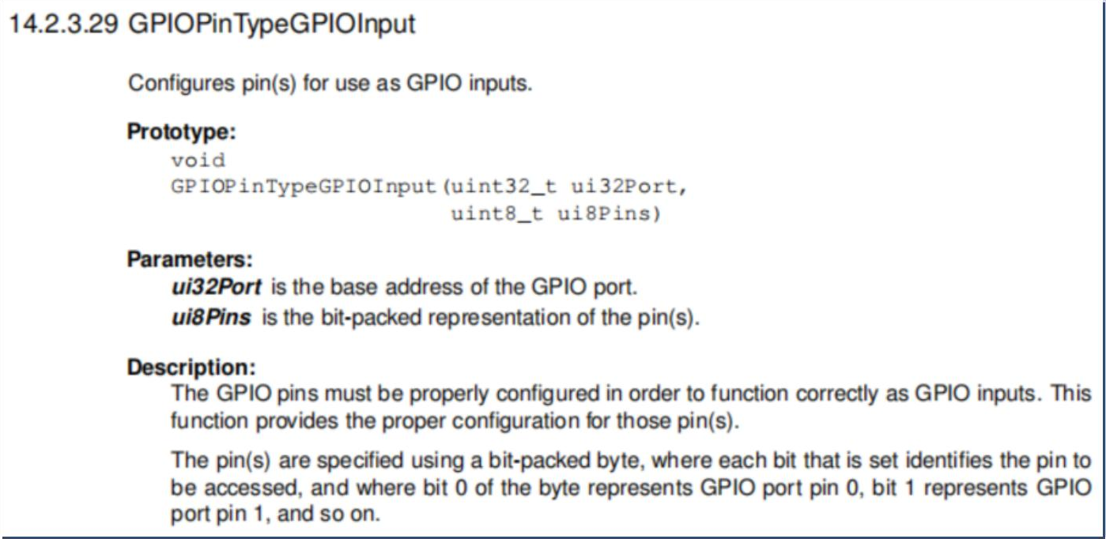
3 控制寄存器的功能与操作
GPIOPinTypeGPIOInput (uint32_t ui32Port, uint8_t ui8Pins)
完成将引脚设置为悬空输入的相关设置
ui32Port指定端口的基地址
ui8Pins指定把哪些引脚设置为输入，ui8Pins为8位无符号变量，每一位代表一个引脚
SW-TM4C-DRL-UG-2.1.4.178.pdf文档中的具体说明如下：

Slide 22
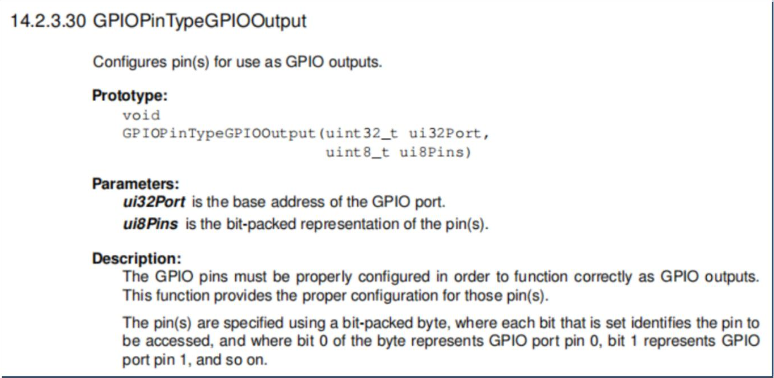
3 控制寄存器的功能与操作
GPIOPinTypeGPIOOutput (uint32_t ui32Port, uint8_t ui8Pins)
完成将引脚设置为推挽输出的相关设置
ui32Port指定端口的基地址
ui8Pins指定把哪些引脚设置为输出，ui8Pins为8位无符号变量，每一位代表一个引脚
SW-TM4C-DRL-UG-2.1.4.178.pdf文档中的具体说明如下：

Slide 23
3 控制寄存器的功能与操作
GPIOPinTypeGPIOInput (uint32_t ui32Port, uint8_t ui8Pins)
TivaWare提供了源代码，位于C:\ti\TivaWare_C_Series-2.1.4.178\driverlib\gpio.c和同目录下 的gpio.h中
void
GPIOPinTypeGPIOInput(uint32_t ui32Port, uint8_t ui8Pins)
{
// Check the arguments. ASSERT(_GPIOBaseValid(ui32Port));
// Make the pin(s) be inputs. GPIODirModeSet(ui32Port, ui8Pins, GPIO_DIR_MODE_IN);
// Set the pad(s) for standard push-pull operation. GPIOPadConfigSet(ui32Port, ui8Pins, GPIO_STRENGTH_2MA,
GPIO_PIN_TYPE_STD);
}

Slide 24
2 控制寄存器的功能与操作
GPIOPinTypeGPIOOutput (uint32_t ui32Port, uint8_t ui8Pins)
TivaWare提供了源代码，位于C:\ti\TivaWare_C_Series-2.1.4.178\driverlib\gpio.c和同目录下 的gpio.h中
void
GPIOPinTypeGPIOOutput(uint32_t ui32Port, uint8_t ui8Pins)
{
// Check the arguments. ASSERT(_GPIOBaseValid(ui32Port));
// Set the pad(s) for standard push-pull operation. GPIOPadConfigSet(ui32Port, ui8Pins, GPIO_STRENGTH_2MA,
GPIO_PIN_TYPE_STD);
// Make the pin(s) be outputs. GPIODirModeSet(ui32Port, ui8Pins, GPIO_DIR_MODE_OUT);
}

Slide 25
3 控制寄存器的功能与操作
GPIOPinTypeGPIOOutput (uint32_t ui32Port, uint8_t ui8Pins)
首先要确保输入的端口基地址是合法的：ASSERT(_GPIOBaseValid(ui32Port));
然后调用了GPIOPadConfigSet和GPIODirModeSet两个函数
GPIODirModeSet：
GPIODirModeSet(ui32Port, ui8Pins, GPIO_DIR_MODE_IN);
传入三个参数：
端口基地址ui32Port 要操作的引脚ui8Pins
GPIO_DIR_MODE_IN或GPIO_DIR_MODE_OUT
#define GPIO_DIR_MODE_IN | 0x00000000 | // Pin | is a GPIO input
#define GPIO_DIR_MODE_OUT | 0x00000001 | // Pin | is a GPIO output

Slide 26
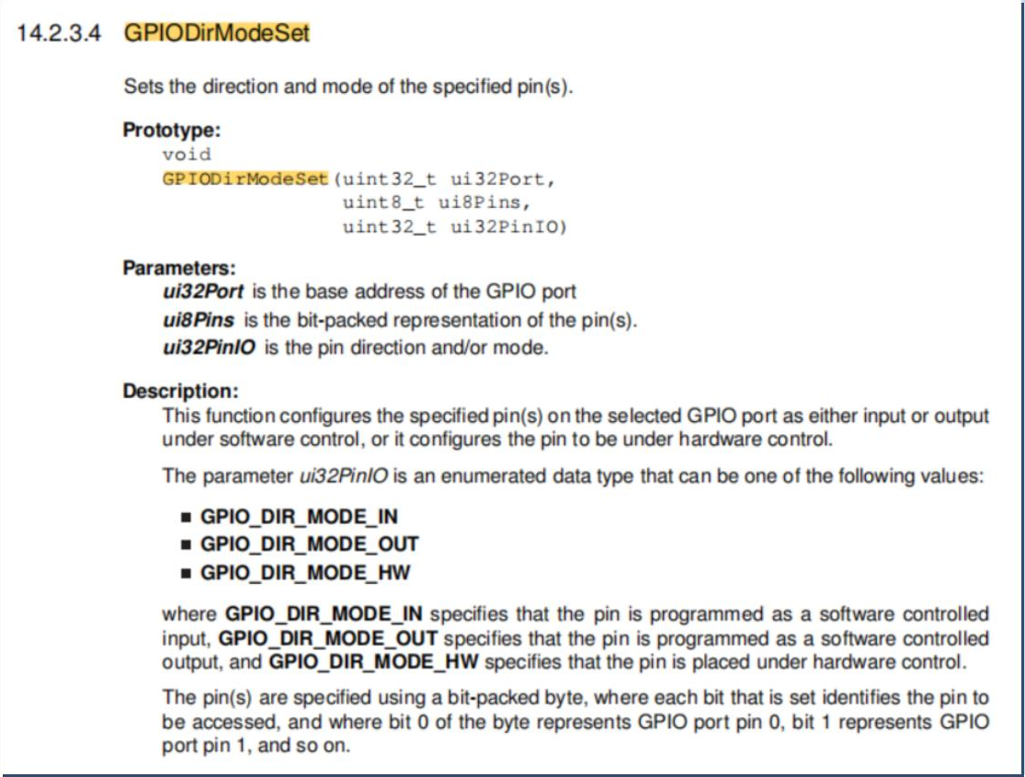
3 控制寄存器的功能与操作
GPIODirModeSet
设置指定引脚的方向
GPIO_DIR_MODE_IN代表输入，GPIO_DIR_MODE_OUT代表输出

Slide 27
3 控制寄存器的功能与操作
GPIODirModeSet
void
GPIODirModeSet(uint32_t ui32Port, uint8_t ui8Pins, uint32_t ui32PinIO)
{
// Check the arguments. ASSERT(_GPIOBaseValid(ui32Port));
ASSERT((ui32PinIO == GPIO_DIR_MODE_IN) || (ui32PinIO == GPIO_DIR_MODE_OUT) || (ui32PinIO == GPIO_DIR_MODE_HW));
// Set the pin direction and mode. HWREG(ui32Port + GPIO_O_DIR) = ((ui32PinIO & 1) ?
(HWREG(ui32Port + GPIO_O_DIR) | ui8Pins) : (HWREG(ui32Port + GPIO_O_DIR) & ~(ui8Pins)));
HWREG(ui32Port + GPIO_O_AFSEL) = ((ui32PinIO & 2) ?
(HWREG(ui32Port + GPIO_O_AFSEL) |
ui8Pins) :
(HWREG(ui32Port + GPIO_O_AFSEL) &
~(ui8Pins)));
}

Slide 28
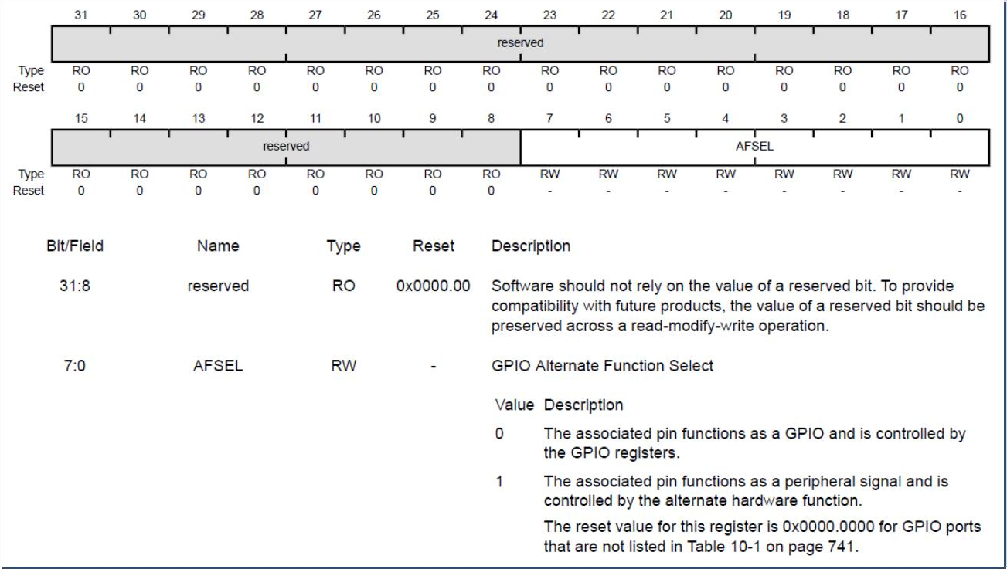
3 控制寄存器的功能与操作
复用选择寄存器GPIOAFSEL
只有低八位有实际作用，用于控制该端口的八个引脚是否启用复用功能，每一位控制一 个引脚
0为不复用，1为复用。复用的功能，由GPIOPCTL决定

Slide 29
3 控制寄存器的功能与操作
输出驱动能力配置寄存器GPIODR2R，GPIODR4R，GPIODR8R，GPIODR12R，GPIOPP，
GPIOPC
这几个寄存器用于控制引脚的最大电流输出能力，可以是2mA、4mA、8mA、10mA或者
12mA
GPIODR2R，GPIODR4R，GPIODR8R，GPIODR12R这几个寄存器都是只有低八位有实 际作用，用于控制该端口的对应的八个引脚的输出能力，每一位控制一个引脚
GPIOPP寄存器只有一位有作用，控制是否开启强化输出模式
GPIOPC寄存器的低16位有意义，每两位控制一个引脚

Slide 30
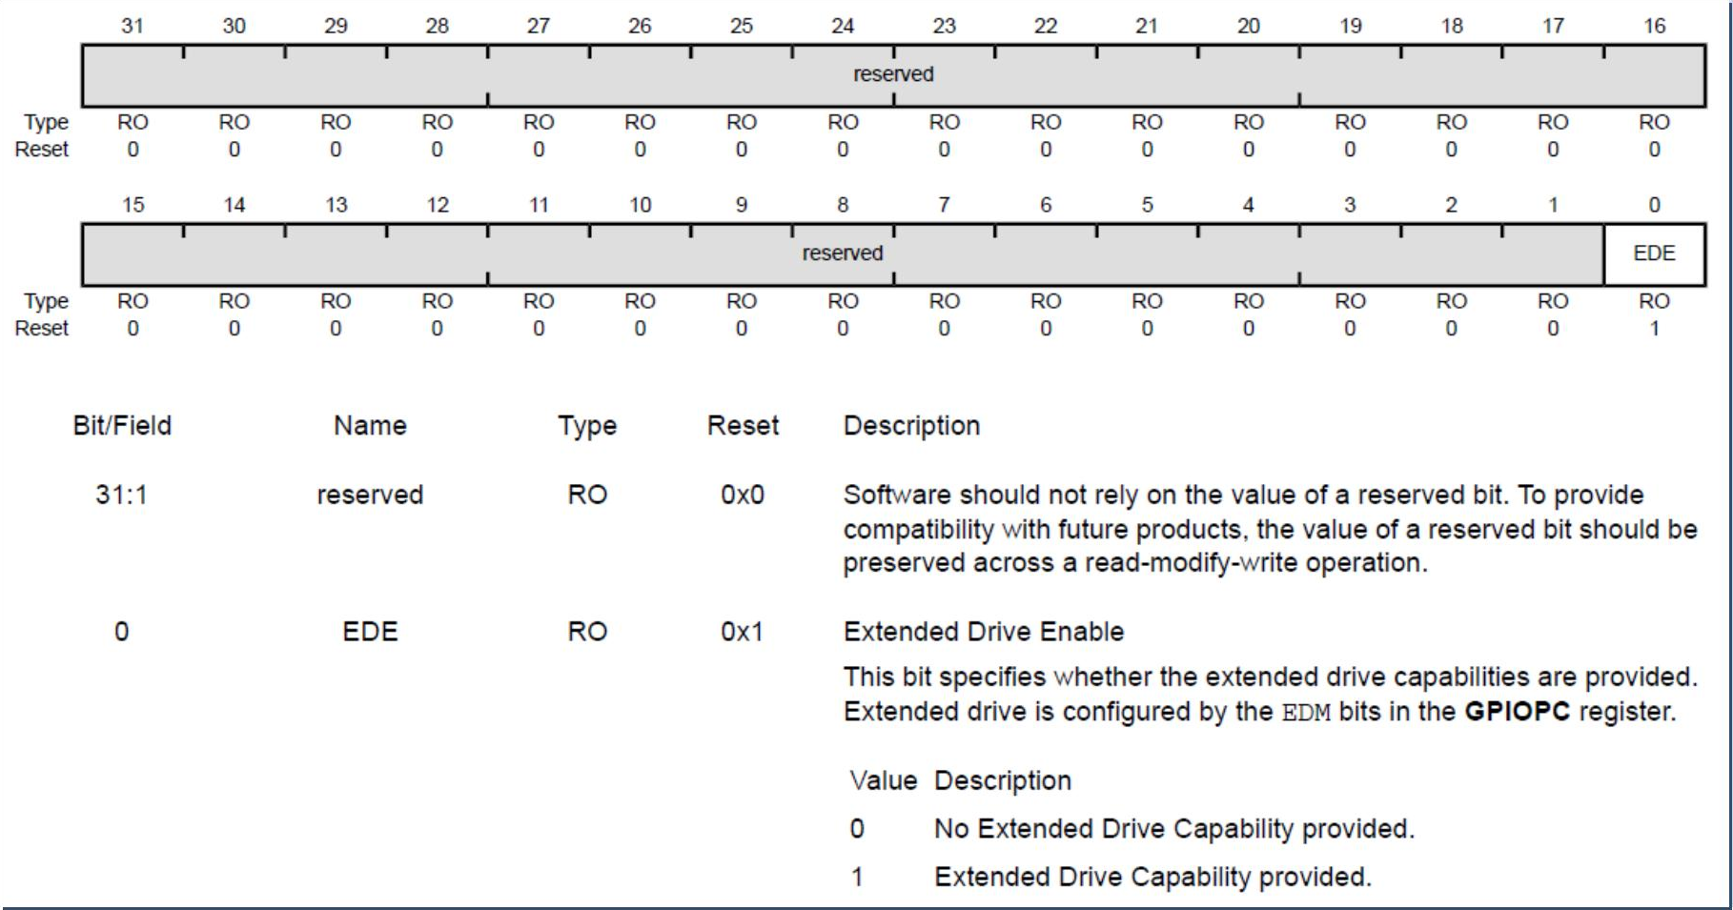
2 控制寄存器的功能与操作
GPIOPP

Slide 31
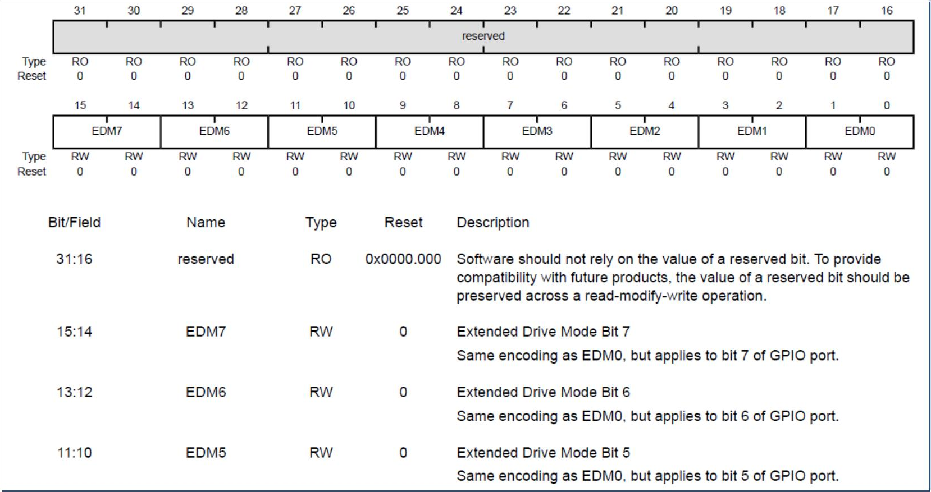
3 控制寄存器的功能与操作
GPIOPC
低16位有意义，每两位控制一个引脚

Slide 32
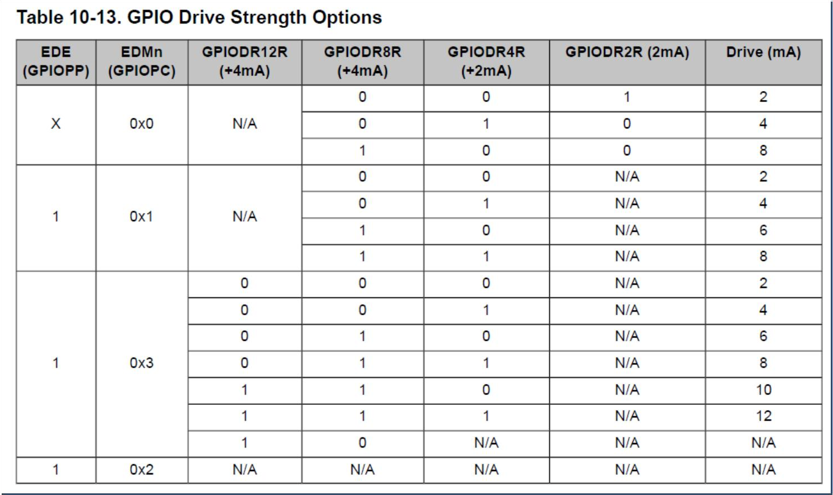
3 控制寄存器的功能与操作
GPIODR2R，GPIODR4R，GPIODR8R，GPIODR12R，GPIOPP，GPIOPC这几个寄存器对应 的位的组合，决定了对应引脚的最大电流输出能力

Slide 33
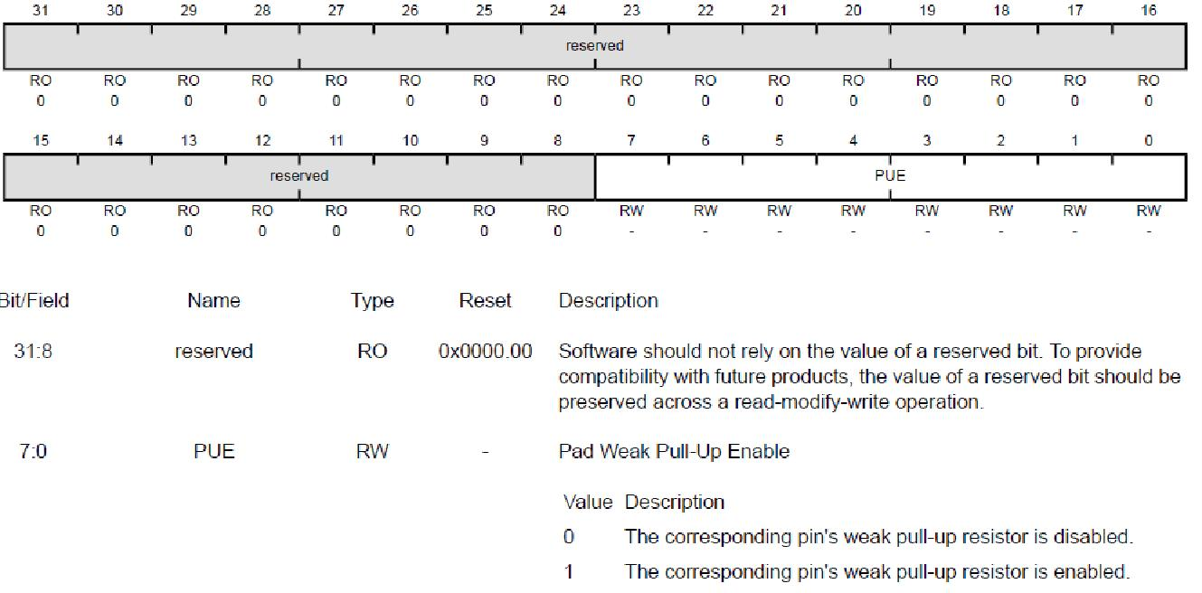
3 控制寄存器的功能与操作
上拉电阻配置寄存器GPIOPUR
只有低八位有实际作用，用于控制该端口的八个引脚是否连接上拉电阻，每一位控制一 个引脚
GPIOPUR 对应的位为0表示该引脚不连接上拉电阻，GPIOPUR 对应的位为1表示该引脚 连接上拉电阻

Slide 34
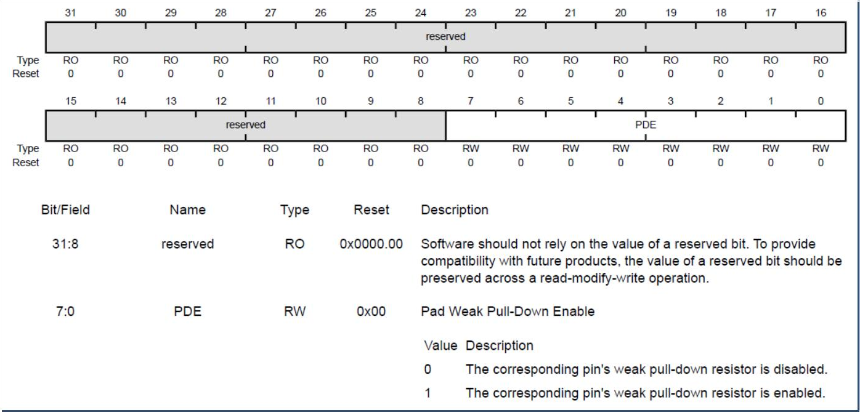
3 控制寄存器的功能与操作
下拉电阻配置寄存器 GPIOPDR
只有低八位有实际作用，用于控制该端口的八个引脚是否连接下拉电阻，每一位控制一 个引脚
GPIOPDR 对应的位为0表示该引脚不连接下拉电阻，GPIOPUR 对应的位为1表示该引脚 连接下拉电阻

Slide 35
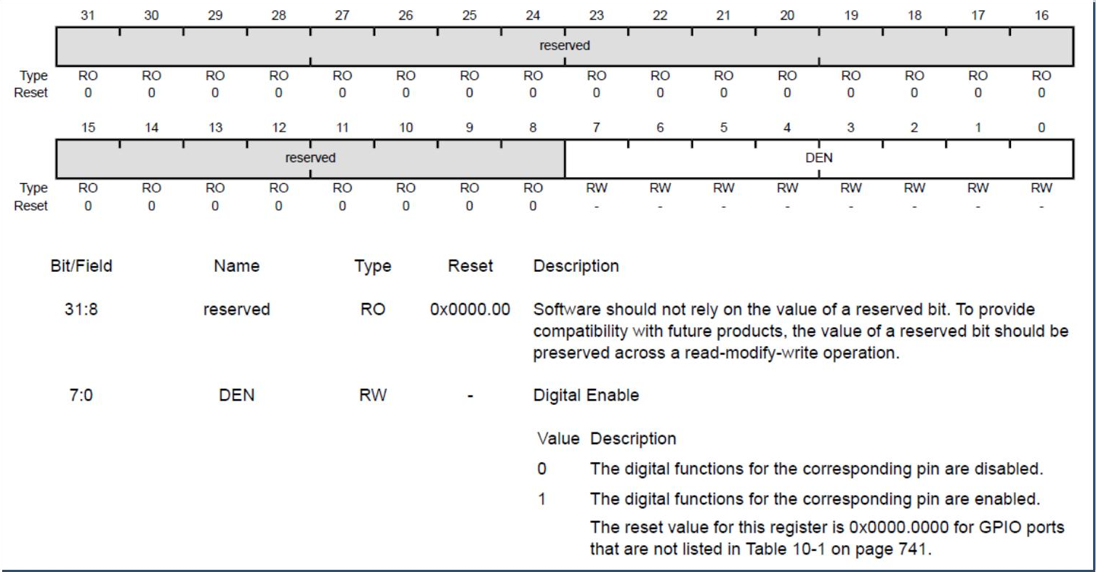
3 控制寄存器的功能与操作
数字逻辑功能使能寄存器GPIODEN
重置后，引脚自动配置为三态，断开引脚与GPIO模块的连接
如果要使用引脚的数字逻辑功能，需要使能GPIODEN寄存器中相应的位

Slide 36
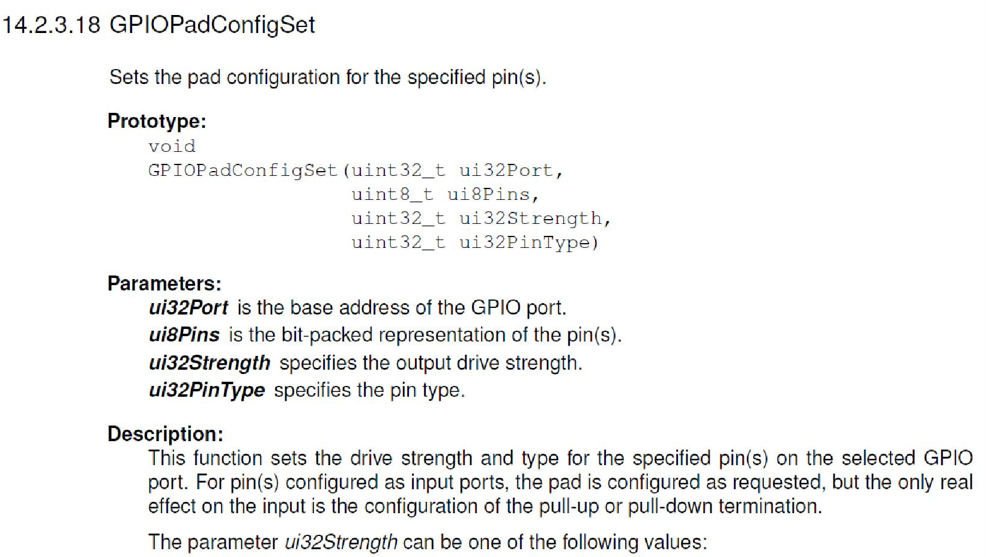
3 控制寄存器的功能与操作
GPIOPadConfigSet函数
用于设置引脚的电流输出能力和引脚类型，如上拉、下拉、开漏等

Slide 37
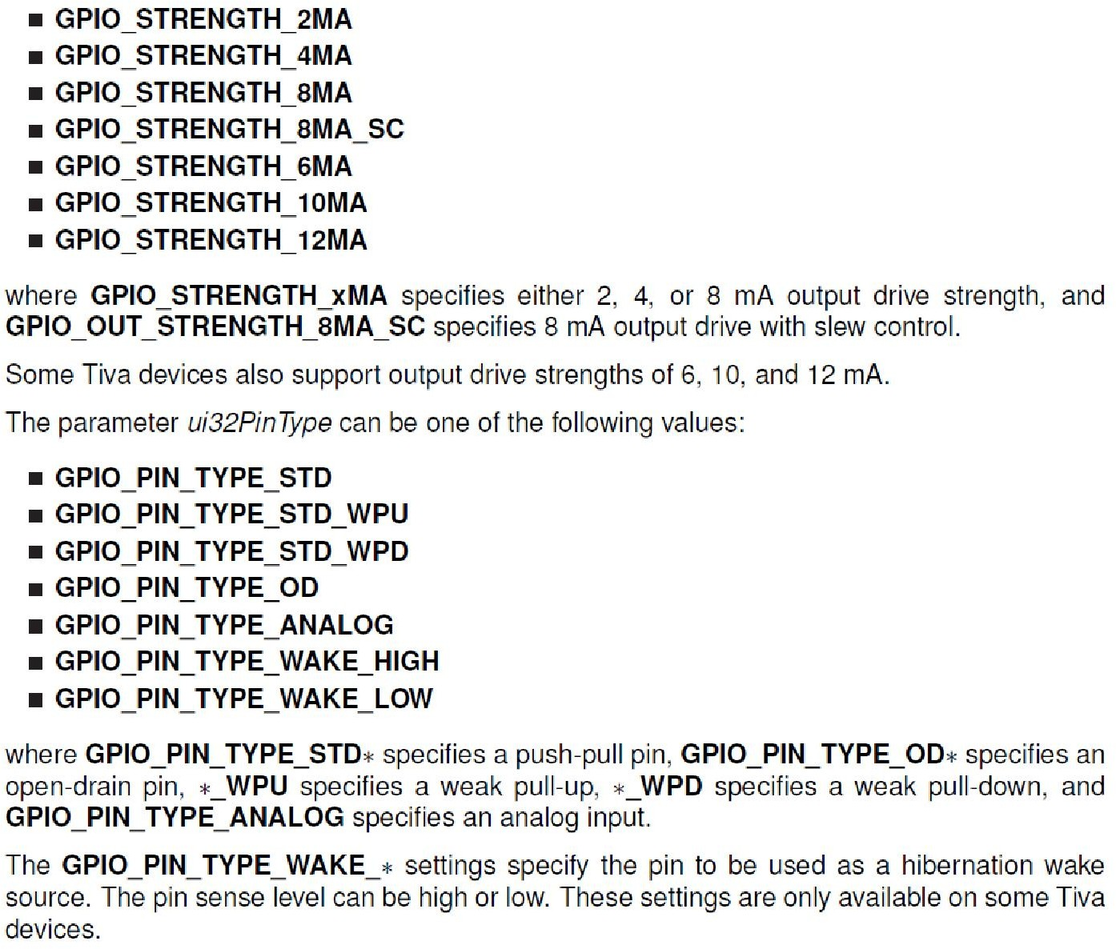
3 控制寄存器的功能与操作
GPIOPadConfigSet函数
用于设置引脚的电流输出能力和引脚类型，如上拉、下拉、开漏等

Slide 38
3 控制寄存器的功能与操作
GPIOPadConfigSet函数
那么在GPIOPinTypeGPIOOutput函数中，调用的
GPIOPadConfigSet(ui32Port, ui8Pins, GPIO_STRENGTH_2MA, GPIO_PIN_TYPE_STD)
作用是
将指定的端口的引脚，设定为推挽输出，最大输出电流为2mA
GPIOPadConfigSet的具体实现方式在gpio.c中

Slide 39
3 控制寄存器的功能与操作
GPIOPadConfigSet函数
设置GPIOPC寄存器
for(ui8Bit = 0; ui8Bit < 8; ui8Bit++)
{
if(ui8Pins & (1 << ui8Bit))
{
HWREG(ui32Port + GPIO_O_PC) = (HWREG(ui32Port + GPIO_O_PC) &
~(0x3 << (2 * ui8Bit))); HWREG(ui32Port + GPIO_O_PC) |= (((ui32Strength >> 5) & 0x3) <<
(2 * ui8Bit));
}
}
首先把要操作的引脚，对应的GPIOPC寄存器里的位清零。
如果驱动能力大于等于6mA，则设置该引脚GPIOPC中对应的位为0x03
如果驱动能力设置为2mA或者4mA，那么设置该引脚GPIOPC中对应的位为0x00。

Slide 40
3 控制寄存器的功能与操作
GPIOPadConfigSet函数
设置GPIODR2R，GPIODR4R，GPIODR8R，GPIODR12R这几个寄存器
#define GPIO_STRENGTH_2MA
HWREG(ui32Port + GPIO_O_DR2R) = ((ui32Strength & 1) ?
(HWREG(ui32Port + GPIO_O_DR2R) |
ui8Pins) :
(HWREG(ui32Port + GPIO_O_DR2R) &
~(ui8Pins))); HWREG(ui32Port + GPIO_O_DR4R) = ((ui32Strength & 2) ?
(HWREG(ui32Port + GPIO_O_DR4R) |
ui8Pins) :
(HWREG(ui32Port + GPIO_O_DR4R) &
~(ui8Pins))); HWREG(ui32Port + GPIO_O_DR8R) = ((ui32Strength & 4) ?
(HWREG(ui32Port + GPIO_O_DR8R) |
ui8Pins) :
(HWREG(ui32Port + GPIO_O_DR8R) &
~(ui8Pins))); HWREG(ui32Port + GPIO_O_DR12R) = ((ui32Strength & 0x10) ?
(HWREG(ui32Port + GPIO_O_DR12R) |
ui8Pins) :
(HWREG(ui32Port + GPIO_O_DR12R) &
~(ui8Pins)));
0x00000001 // 2mA drive strength
#define GPIO_STRENGTH_4MA
0x00000002 // 4mA drive strength
#define GPIO_STRENGTH_6MA
0x00000065 // 6mA drive strength
#define GPIO_STRENGTH_8MA
0x00000066 // 8mA drive strength
#define GPIO_STRENGTH_10MA
0x00000075 // 10mA drive strength
#define GPIO_STRENGTH_12MA 0 x 0 0 0 0 0 0 7 7 / / 1 2 m A d r i v e strength

Slide 41
3 控制寄存器的功能与操作
GPIOPadConfigSet函数
设置GPIOOD，GPIOPUR，GPIOPDR，GPIODEN这几个寄存器
#define GPIO_PIN_TYPE_STD #define GPIO_PIN_TYPE_STD_WPU #define GPIO_PIN_TYPE_STD_WPD #define GPIO_PIN_TYPE_OD #define GPIO_PIN_TYPE_ANALOG
0x00000008
0x0000000A
0x0000000C
0x00000009
0x00000000
// Push-pull
// Push-pull with weak pull-up
// Push-pull with weak pull-down
// Open-drain
// Analog comparator
// Hibernate wake, high
// Hibernate wake, low
#define GPIO_PIN_TYPE_WAKE_HIGH 0x00000208
#define GPIO_PIN_TYPE_WAKE_LOW 0x00000108
HWREG(ui32Port + GPIO_O_ODR) = ((ui32PinType & 1) ?
(HWREG(ui32Port + GPIO_O_ODR) | ui8Pins) : (HWREG(ui32Port + GPIO_O_ODR) & ~(ui8Pins)));
HWREG(ui32Port + GPIO_O_PUR) = ((ui32PinType & 2) ?
(HWREG(ui32Port + GPIO_O_PUR) | ui8Pins) : (HWREG(ui32Port + GPIO_O_PUR) & ~(ui8Pins)));
HWREG(ui32Port + GPIO_O_PDR) = ((ui32PinType & 4) ?
(HWREG(ui32Port + GPIO_O_PDR) | ui8Pins) : (HWREG(ui32Port + GPIO_O_PDR) & ~(ui8Pins)));
HWREG(ui32Port + GPIO_O_DEN) = ((ui32PinType & 8) ?
(HWREG(ui32Port + GPIO_O_DEN) | ui8Pins) : (HWREG(ui32Port + GPIO_O_DEN) & ~(ui8Pins)));

Slide 42
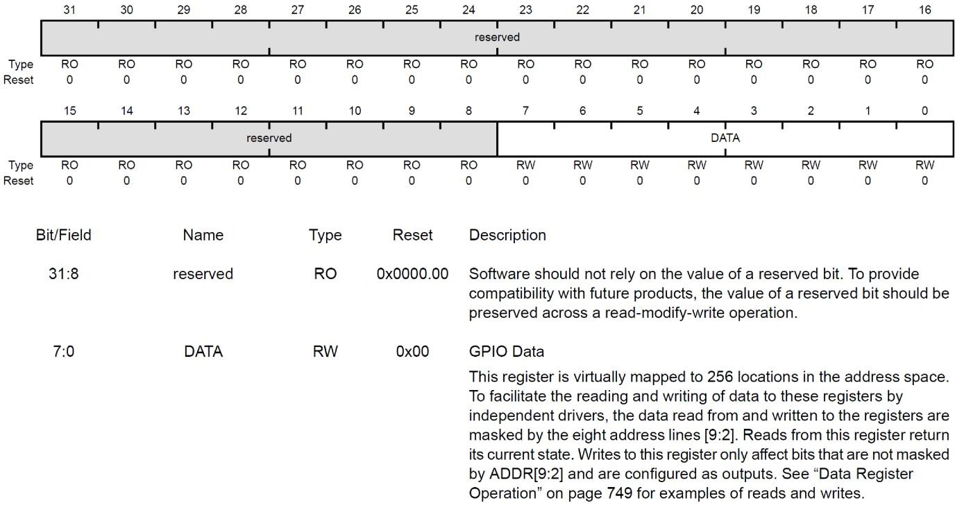
4 数据寄存器的功能与操作
数据寄存器GPIODATA
低八位有意义，代表了每个引脚的电平
如果GPIODIR寄存器配置为输出，那么这个寄存器相应的位的电平，会直接传递到对应的引脚上
如果GPIODIR寄存器配置为输入，那么这个寄存器相应的位的电平，代表对应的引脚上的电平

Slide 43
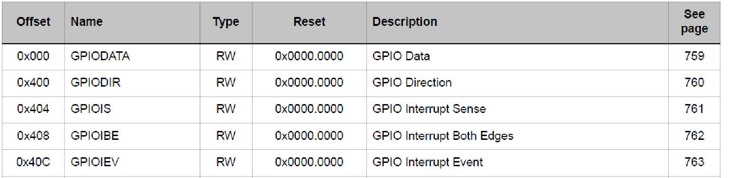
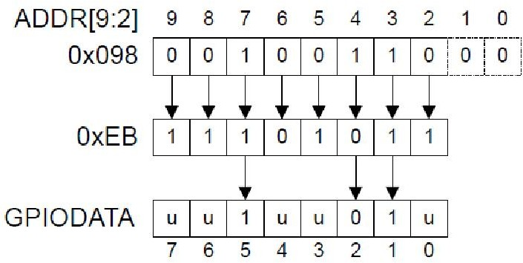
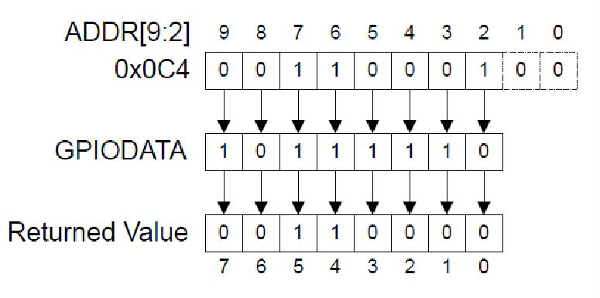
4 数据寄存器的功能与操作
GPIODATA的位带操作
使用总线的[9:2]位作为屏蔽位
中间空出了一 定的地址空间
写
读

Slide 44
4 数据寄存器的功能与操作
GPIODATA
TivaWare在gpio.h中提供了GPIOPinWrite和GPIOPinRead函数，对GPIODATA寄存器进行读写
在gpio.c中，提供了这两个函数的具体实现方式
void
GPIOPinWrite(uint32_t ui32Port, uint8_t ui8Pins, uint8_t ui8Val)
{
// Check the arguments. ASSERT(_GPIOBaseValid(ui32Port));
// Write the pins.
HWREG(ui32Port + (GPIO_O_DATA + (ui8Pins << 2))) = ui8Val;
}
int32_t
GPIOPinRead(uint32_t ui32Port, uint8_t ui8Pins)
{
// Check the arguments. ASSERT(_GPIOBaseValid(ui32Port));
// Return the pin value(s).
return(HWREG(ui32Port + (GPIO_O_DATA + (ui8Pins << 2))));
}

Slide 45
4 数据寄存器的功能与操作
GPIODATA
GPIOPinWrite(uint32_t ui32Port, uint8_t ui8Pins, uint8_t ui8Val)
ui32Port为端口基地址
ui8Pins是要操作的位
ui8Val是要操作的位对应的值
只有当ui8Pins当中为1的位才会被改写为相应的数值
是GPIO_PIN_0-7的组合（或逻辑）
用GPIO_PIN_0-7的组合（或逻辑）表示
#define | GPIO_PIN_0 | 0x00000001 | // | GPIO | pin | 0
#define | GPIO_PIN_1 | 0x00000002 | // | GPIO | pin | 1
#define | GPIO_PIN_2 | 0x00000004 | // | GPIO | pin | 2
#define | GPIO_PIN_3 | 0x00000008 | // | GPIO | pin | 3
#define | GPIO_PIN_4 | 0x00000010 | // | GPIO | pin | 4
#define | GPIO_PIN_5 | 0x00000020 | // | GPIO | pin | 5
#define | GPIO_PIN_6 | 0x00000040 | // | GPIO | pin | 6
#define | GPIO_PIN_7 | 0x00000080 | // | GPIO | pin | 7

Slide 46
4 数据寄存器的功能与操作
GPIODATA
将PORTn的0号引脚设置为1，将PORTn的1号引脚设置为0：
GPIOPinWrite(GPIO_PORTN_BASE, (GPIO_PIN_0| GPIO_PIN_1), GPIO_PIN_0);
将PORTn的0号引脚设置为0，将PORTn的1号引脚设置为1：
GPIOPinWrite(GPIO_PORTN_BASE, (GPIO_PIN_0| GPIO_PIN_1), GPIO_PIN_1);
将PORTn的0号引脚设置为1，将PORTn的1号引脚设置为1：
GPIOPinWrite(GPIO_PORTN_BASE, (GPIO_PIN_0| GPIO_PIN_1), GPIO_PIN_0 | GPIO_PIN_1);
将PORTn的0号引脚设置为0，将PORTn的1号引脚设置为0：
GPIOPinWrite(GPIO_PORTN_BASE, (GPIO_PIN_0| GPIO_PIN_1), 0x00);

Slide 47
4 数据寄存器的功能与操作
GPIODATA
GPIOPinWrite(GPIO_PORTB_BASE, GPIO_PIN_6, 1)
B口的PIN_6输出0，其它位不变;
GPIOPinWrite(GPIO_PORTB_BASE, GPIO_PIN_6, 0xFF)
B口的PIN_6写1，其它位不变;
GPIOPinWrite(GPIO_PORTB_BASE, GPIO_PIN_6 | GPIO_PIN_2, 0xF0)
B口的Pin6 输出1， 同时，Pin2输出0;

Slide 48
4 数据寄存器的功能与操作
GPIODATA
读取PortJ0和PortJ1的状态，如果PortJ0为高电平，则PJ0变量为1，否则为0。如果PortJ1为高电平，则
PJ1变量为1，否则为0。
PJ=GPIOPinRead(GPIO_PORTJ_BASE, (GPIO_PIN_0| GPIO_PIN_1)); If(PJ& GPIO_PIN_0) PJ0=1;else PJ0=0;
If(PJ& GPIO_PIN_1) PJ1=1;else PJ1=0;
或者
PJ0= PJ& GPIO_PIN_0； PJ1=(PJ& GPIO_PIN_1)>>1

Slide 49
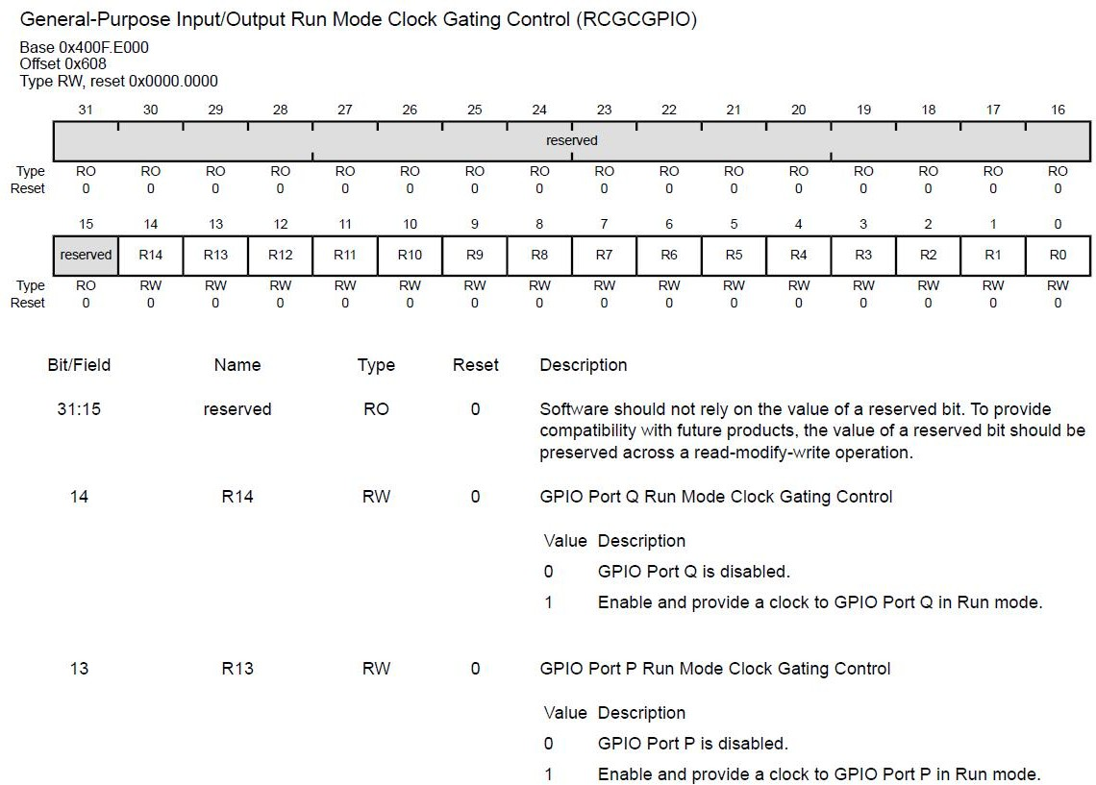
GPIO模块的使能
5
GPIO模块的使能
系统控制模块中的RCGCGPIO寄存器控制了14个GPIO的时钟，只有打开GPIO模块的时钟，GPIO模块 才能工作

Slide 50
GPIO模块的使能
5
GPIO模块的使能
TivaWare库中，提供了SysCtlPeripheralEnable函数
——开启GPION模块时钟
——SysCtlPeripheralEnable(SYSCTL_PERIPH_GPION)
SysCtlPeripheralEnable函数包含在driverlib.lib库中，其源代码在C:\ti\TivaWare_C_Series-2.1.4.178\driverlib\sysctl.c文件中
#define SYSCTL_RCGCBASE 0x400fe600
#define SYSCTL_PERIPH_GPION 0xf000080c // GPIO N
void
SysCtlPeripheralEnable(uint32_t ui32Peripheral)
{
// Check the arguments. ASSERT(_SysCtlPeripheralValid(ui32Peripheral));
// Enable this peripheral.
HWREGBITW(SYSCTL_RCGCBASE + ((ui32Peripheral & 0xff00) >> 8),
ui32Peripheral & 0xff) = 1;
}

Slide 51
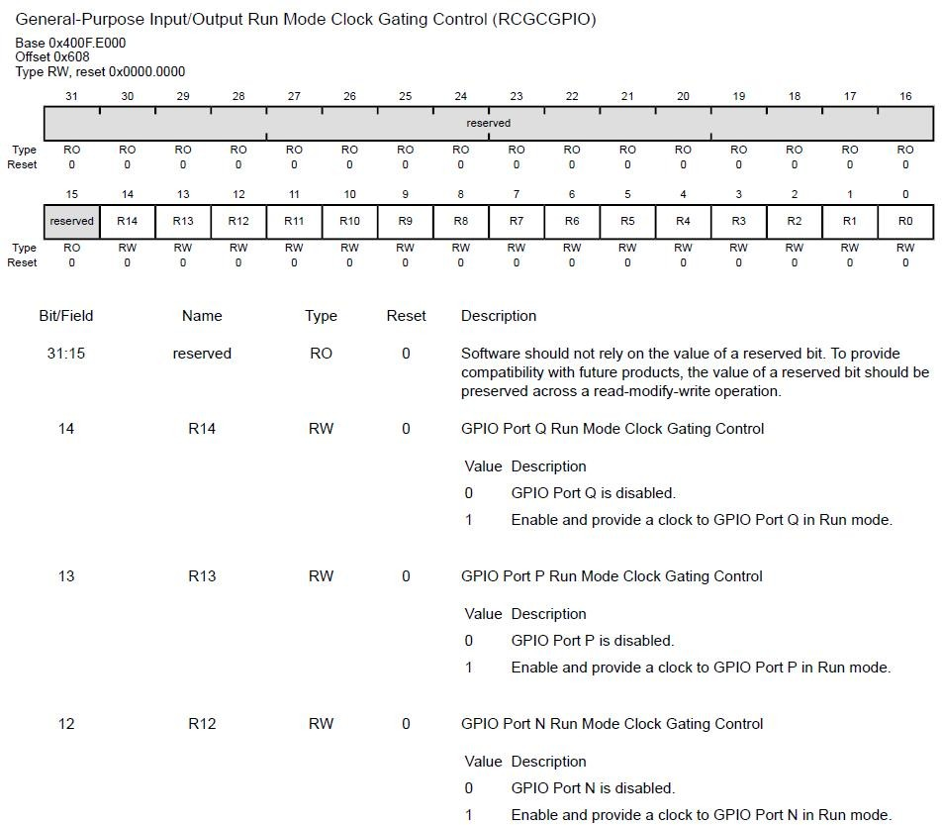
GPIO模块的使能
5
GPIO模块的使能

Slide 52
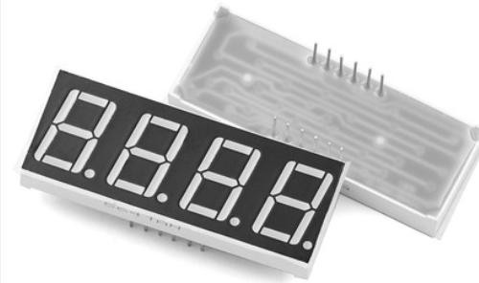
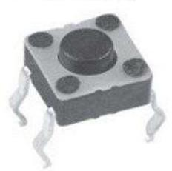
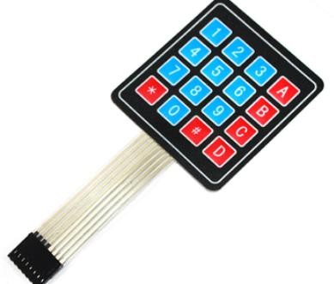
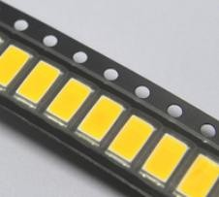
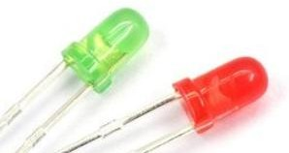
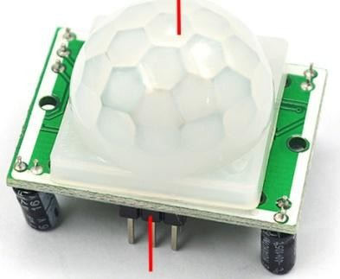
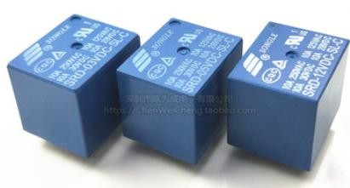
GPIO模块的应用
6
GPIO模块的应用
常用的IO驱动电路
简单按键开关
矩阵键盘
继电器
LED灯
数码管
传感器输入

Slide 53
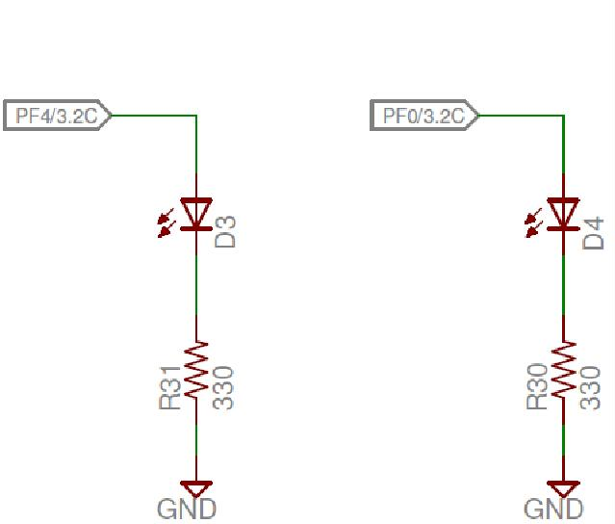
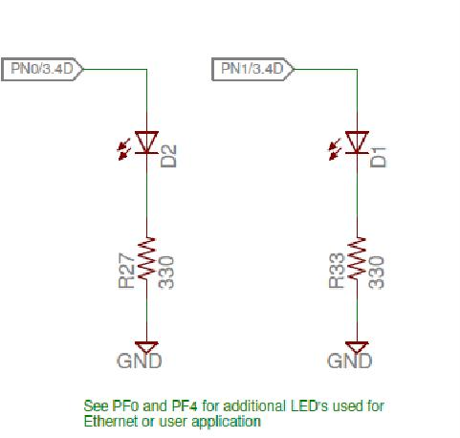
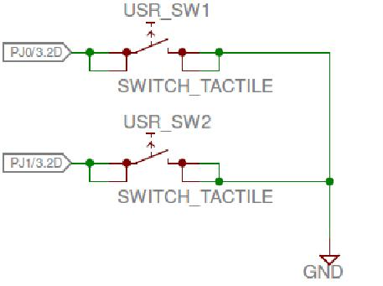
GPIO模块的应用
6
开发板上的按键和LED灯

Slide 54
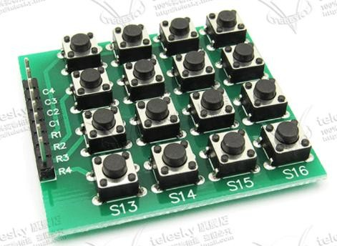
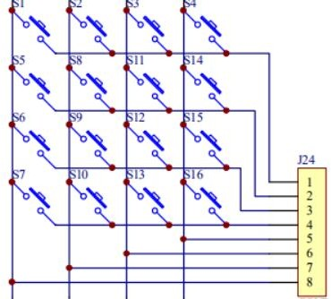
GPIO模块的应用
6
矩阵键盘

Slide 55


GPIO模块的应用
6
矩阵键盘
检
测 线
常用的矩阵结构键盘 每行连接一个引脚 每列连接一个引脚
利 用 控 制 线 为 低 、 读取检测线来识别闭合键
控制线
VCC

Slide 56







GPIO模块的应用
6
矩阵键盘
检测线
C0
C1 C2
C3
K0
K1
K2
K3
控制线R0
VCC
VCC VCC VCC

Slide 57













GPIO模块的应用
6
矩阵键盘
检测线
C0
C1
K5
C2 C3
K6 K7
K4
控制线R1 K0
K1
K2
K3
控制线R0
VCC VCC VCC VCC

Slide 58
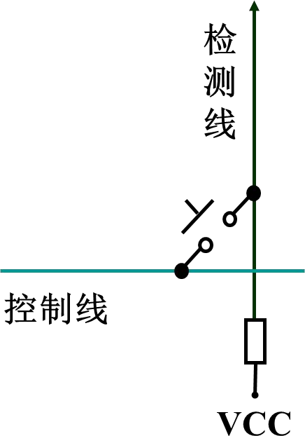
GPIO模块的应用
6
矩阵键盘 按键检测
行线作为控制线，列线为检测线
按键按下时，他所在的控制线与检 测线相短接。
用上拉电阻把检测线上拉至VCC
如果在控制线上输出低电平。按键 没有按下时，检测线上的电压为高 电平。按键按下时，检测线上的电 压为低电平
如果在控制线上输出高电平。那么 无论有没有按键按下，检测线都是 高电平

Slide 59
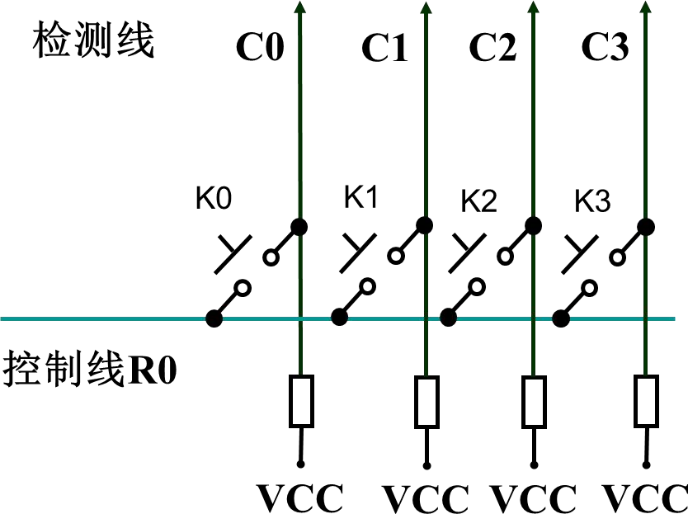
GPIO模块的应用
6
矩阵键盘 按键检测
行线作为控制线，列线为检测线
按键按下时，他所在的控制线与检 测线相短接
用上拉电阻把检测线上拉至VCC
如果在控制线上输出低电平。按键 没有按下时，检测线上的电压为高 电平。按键按下时，检测线上的电 压为低电平
如果在控制线上输出高电平。那么 无论有没有按键按下，检测线都是 高电平
如果一行上有不同的按键按下，那 么四个检测线上的电平也会有所不 同。因此我们可以分辨按键在哪一 个列

Slide 60
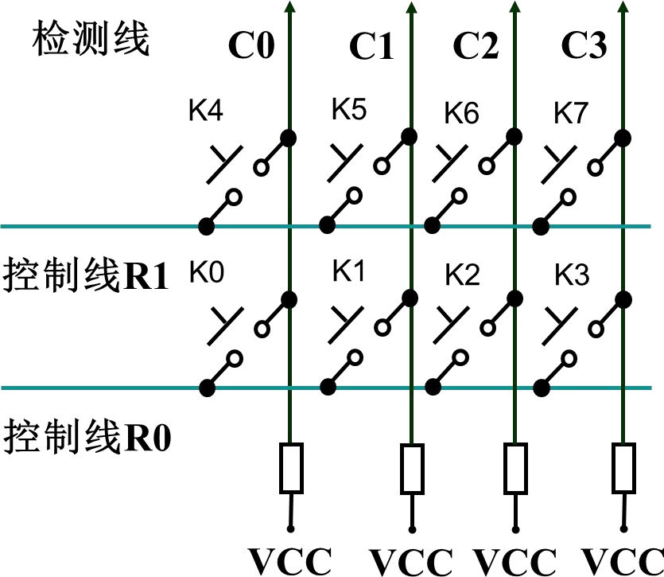
GPIO模块的应用
6
矩阵键盘 按键检测
多个行
如果控制线R0和R1都输出低电平，那么如果 检测到C1为低电平，还是无法区分是K1按下 还是K5按下

Slide 61
GPIO模块的应用
6
扫描法
先把R0设置输出低电平，R1设置输出高电平。 如果C0-C3上检测到了低电平，说明按键在 R0行。通过C0-C3的电平，可以判断是K0-
K3中的哪个按键被按下
把R0设置输出高电平，R1设置输出低电平。 如果C0-C3上检测到了低电平，说明按键在 R1行。通过C0-C3的电平，可以判断是K4- K7中的哪个按键被按下
如果把R2、R3行画出来，也是以此类推
扫描法是最常用的方法

Slide 62
GPIO模块的应用
6
反转法
先把R0、R1、R2、R3都设置为输出、然后 输出低电平
把C0、C1、C2、C3 都设置为输入，上拉
如果C0-C3上检测到低电平，可以通过C0-C3 的电平，判断按键在哪一列 M
然后把C0、C1、C2、C3都设置为输出、然 后输出低电平
把R0、R1、R2、R3都设置为输入，上拉
如果R0-R3上检测到低电平，可以通过R0-R3 的电平，判断按键在哪一行 N
这样就可以检测出按键位于N行M列

Slide 63
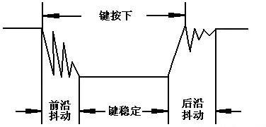
GPIO模块的应用
6
按键的抖动
机械按键存在抖动现象
当按下或释放一个键时，往往会出现按键在闭合位置和断开位置之间跳几下才稳定到闭合状态
抖动的持续时间通常不大于10ms
采用硬件消抖电路或软件延时方法解决

Slide 64
GPIO模块的应用
6
重键
两个或多个键同时闭合
出现重键时，读取的键值必然出现一个以上的0，需要根据应用选择合适的办法应对重键
——简单情况：不予识别，认为是错误的按键
——通常情况：只承认先识别出来的键
——正常的组合键：都识别出来

Slide 65
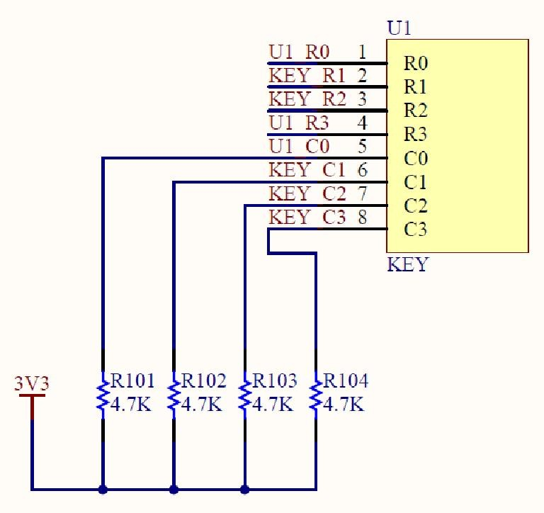

GPIO模块的应用
6
实验套件底板上的矩阵键盘
行悬空
列被上拉
所以行是控制线，列是检测线

Slide 66
GPIO模块的应用
6
实验套件底板上的矩阵键盘
将PD1、PD4、PD5、PD7设置为输出
列被上拉将PP2、PP3、PP4、PP5设置为输入
PD7的设置比较特殊，需要先解锁
SysCtlPeripheralEnable(SYSCTL_PERIPH_GPIOD); SysCtlPeripheralEnable(SYSCTL_PERIPH_GPIOP);
///////解锁PD7//////
HWREG(GPIO_PORTD_BASE + GPIO_O_LOCK) = GPIO_LOCK_KEY; HWREG(GPIO_PORTD_BASE + GPIO_O_CR) = 0x80; GPIOPinTypeGPIOOutput(GPIO_PORTD_BASE, GPIO_PIN_7); HWREG(GPIO_PORTD_BASE + GPIO_O_LOCK) = GPIO_LOCK_KEY; HWREG(GPIO_PORTD_BASE + GPIO_O_CR) = 0x00;
HWREG(GPIO_PORTD_BASE + GPIO_O_LOCK) = 0;
///////解锁PD7//////
GPIOPinTypeGPIOOutput(GPIO_PORTD_BASE, GPIO_PIN_1|GPIO_PIN_4|GPIO_PIN_5|GPIO_PIN_7); GPIOPinTypeGPIOInput(GPIO_PORTP_BASE, GPIO_PIN_2|GPIO_PIN_3|GPIO_PIN_4|GPIO_PIN_5);
//初始化键盘行、列引脚

Slide 67
GPIO模块的应用
6
实验套件底板上的矩阵键盘
定义一个函数KeyWrite，将输入数据ui8Val的八个位，由低到高，依次赋值给PD1、PD4、PD5、PD7、
PP2、PP3、PP4、PP5
void
KeyWrite(uint8_t ui8Val)
{
GPIOPinWrite(GPIO_PORTD_BASE, GPIO_PIN_1, (ui8Val & 0x01)*2);//将ui8Val最低位写入PD1 GPIOPinWrite(GPIO_PORTD_BASE, GPIO_PIN_4, (ui8Val & 0x02)*8);//将ui8Val倒数第二位写入PD4 GPIOPinWrite(GPIO_PORTD_BASE, GPIO_PIN_5, (ui8Val & 0x04)*8);//将ui8Val倒数第三位写入PD5 GPIOPinWrite(GPIO_PORTD_BASE, GPIO_PIN_7, (ui8Val & 0x08)*16);//将ui8Val倒数第四位写入PD7 GPIOPinWrite(GPIO_PORTP_BASE, GPIO_PIN_2, (ui8Val & 0x10)/4);//将ui8Val倒数第五位写入PP2 GPIOPinWrite(GPIO_PORTP_BASE, GPIO_PIN_3, (ui8Val & 0x20)/4);//将ui8Val倒数第六位写入PP3 GPIOPinWrite(GPIO_PORTP_BASE, GPIO_PIN_4, (ui8Val & 0x40)/4);//将ui8Val倒数第七位写入PP4 GPIOPinWrite(GPIO_PORTP_BASE, GPIO_PIN_5, (ui8Val & 0x80)/4);//将ui8Val最高位写入PP5
}

Slide 68
GPIO模块的应用
6
实验套件底板上的矩阵键盘
定义一个函数KeyRead，将键盘的引脚的数据读出来，返回值的从低位到高位依次是
PP5,PP4,PP3,PP2,PD7,PD5,PD4,PD1的电平状态
uint8_t KeyRead(void)
{
uint8_t temp; int32_t temp1,temp2;
temp1=GPIOPinRead(GPIO_PORTD_BASE, GPIO_PIN_1|GPIO_PIN_4|GPIO_PIN_5|GPIO_PIN_7); temp2=GPIOPinRead(GPIO_PORTP_BASE, GPIO_PIN_2|GPIO_PIN_3|GPIO_PIN_4|GPIO_PIN_5);
temp=(temp1&0x02)/2+(temp1&0x30)/8+(temp1&0x80)/16+(temp2&0x3C)*4;//temp从最高位到最低位 的值分别等于PP5,PP4,PP3,PP2,PD7,PD5,PD4,PD1
return temp;
}

Slide 69
GPIO模块的应用
6
实验套件底板上的矩阵键盘
定义一个函数check_key，检测是哪个按键按下
void check_key(void)
{
unsigned char row ,col,tempout,tempin,tmp1,tmp2;
// tmp1用来设置键盘引脚输出值，使列引脚电平低四位中有一个为0 tmp1 = 0x08;
for(row=0;row<4;row++)
{
KeyWrite(0x0F);//输出引脚电平低四位为全1 tempout=0x0F-tmp1;
KeyWrite(tempout);//输出引脚电平低四位有一个为0
tmp1 /= 2; // tmp1 右移一位
tempin=KeyRead();
if ((tempin & 0xF0) < 0xF0)// 是否键盘引脚高四位有一个为0
{
tmp2 = 0x10; // tmp2用于检测出哪一位为0
for(col =0;col<4;col++)// 列检测
{
if((tempin & tmp2)==0x00)// 是否是该列
{
key_val = row*4 + col; // 获取键值 退出循环
break;
}
tmp2 *= 2; // tmp2左移一位
}
}
}
}

Slide 70
GPIO模块的应用
6
实验套件底板上的矩阵键盘
定义key_event函数消抖：不能直接使用check_key函数读取按键，还需要加入消抖的环节
void key_event(void)
{
unsigned char tmp;
KeyWrite(0xF0);// 设置键盘引脚输出值 使得如果有键按下 键盘引脚电平将不为全高
tmp = KeyRead();
if ((key_pressed == 0x00)&&((tmp & 0xF0) < 0xF0))//是否有键按下
{
key_pressed = 1; // 如果有按键按下，设置key_pressed标识
SysCtlDelay(1000000); //消除抖动 check_key(); // 调用check_key(),获取键值
}
else if ((key_pressed ==1)&&((tmp & 0xF0) == 0xF0))//是否按键已经释放
{
key_pressed = 0; // 清除key_pressed标识
key_flag = 1;
}
}

Slide 71



GPIO模块的应用
6
数码管
发光二极管LED是最简单的显示设备，由7段LED就可以组成的LED数码管，一般还有一个LED代表 小数点
LED数码管广泛用于微机系统，作为显示设备

Slide 72

GPIO模块的应用
6
LED数码管的结构
主要部分是7段发光管
顺时针分别称为a、b、c、d、e、f、g
有的产品还附带有一个小数点h
通过7个发光段的不同组合
——主要显示0～9
——也可以显示A～F（实现16进制数的显示）
——还可以显示个别特殊字符，如－、P 等
a
f
b
g
e
c
d
h

Slide 73


GPIO模块的应用
6
LED数码管的结构
共阳极
共阴极

Slide 74


GPIO模块的应用
6
驱动电路

Slide 75


GPIO模块的应用
6
数码管的显示
通过不同的编码，显示不同的数组和字符
a
f
b
g
e
c
d
h

Slide 76

GPIO模块的应用
6
多个LED数码管的显示
共阴极连接，轮流控制N1到N6的阳极为高电平，每次只显示一个数字
快速轮流显示N1到N6，就可以利用视觉暂留现象，以为6个数字同时显示了

Slide 77




GPIO模块的应用
6
矩阵键盘和数码管的应用
矩阵键盘和数码管，即使使用了扫描功能，依旧占用了过多的引脚
在嵌入式系统中，主控MCU一般不会使用宝贵的引脚资源直接控制矩阵键盘和数码管
——通过异步串行通信端口控制的显示模块，除电源VCC和GND之外，只需要两个引脚
通过专用芯片TM1638控制的数码管和键盘模块，与主控MCU之间，通过IIC总线通信，除电源VCC和
GND之外，只需要两个引脚

Slide 78

作业：
使用PB口驱动一个7段数码管，画出端口与数码管的电路接线。写出端口的初始化程序。在数码管上 显示数字7，写出相关的程序代码

Slide 79

位带操作：
https://blog.csdn.net/FRIGIDWINTER/article/details/106797346
https://www.cnblogs.com/szhb-5251/p/6662417.html

Slide 80

位带操作：

Slide 81

位带操作：

